Slide 1
به‌نام خالق خِرد
مبانی برنامه‌سازی
Fundamentals of Programming
مدرس: بی‌نظیر بیگلری
جلسه 20: توابع تصادفی وشبیه‌سازی (1)

Slide 2
عناوین
تولید اعداد تصادفی
گشت تصادفی
نمونه‌گیری تصادفی
روش مونت کارلو
(فصل 12 از کتاب اصلی)
جلسه 20

Slide 3
ماژول random
یک ماژول، فایلی است حاوی تعاریف و دستورات پایتون که در برنامه‌های دیگر می‌تواند مورد استفاده قرار گیرد.
ماژول‌های زیادی وجود دارند که قسمتی از کتابخانه استاندارد پایتون هستند.
گاهی لازم است در برنامه از اعداد تصادفی استفاده کنیم:
  انجام یک بازی مبتنی بر شانس که در آن باید تاس یا سکه انداخته شود.
  بُرزدن کارت‌ها.
  قراردادن ناوهای جنگی به طور تصادفی و آغاز بازی.
  رمزگذاری فعالیت‌های بانکی که از طریق اینترنت انجام می‌شود.
برای انجام این اعمال و مشابه آنها از ماژول random استفاده می‌کنیم.
جلسه 20

Slide 4
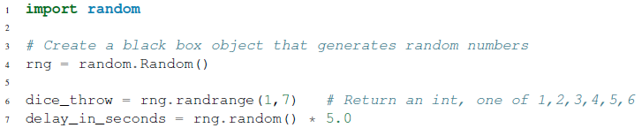
ماژول random (ادامه)
متد randrange یک عدد صحیح بین آرگومان‌های بالا و پایین ایجاد می‌کند؛ مشابه تابع range شامل عدد ابتدای بازه می‌شود ولی انتهای بازه را شامل نمی‌شود.
تمام اعداد، احتمال رخداد یکسانی دارند و توزیع رخدادها یکنواخت است.
همانند تابع range، می‌توان به طور اختیاری اندازه گام را نیز تعیین کرد؛ مثلاً اگر یک عدد تصادفی فرد و کوچکتر از صد مورد نظر ما باشد:
جلسه 20

Slide 5
تولید اعداد تصادفی
متد random یک عدد ممیز شناور در بازه [0.0, 1.0) تولید می‌کند.
معمولاً روی نتیجه این متد، آن را مقیاس‌بندی به بازه مطلوب می‌کنند که در مثال زیر در بازه [0.0, 5.0) بیان شده‌است و این توزیع یکسان و یکنواخت می‌باشد.
جلسه 20

Slide 6

گشت تصادفی
مثال زیر نشان می‌دهد که چگونه می‌توان یک لیست از مقادیر را بُر زد (shuffle)
از آنجا که shuffle نمی‌تواند مستقیماً با یک تابع تنبل مثل range کار کند بنابراین آن را با تابع list به یک لیست تبدیل کرده‌ایم.
جلسه 20

Slide 7
آزمون و قابلیت تکرار
تولید اعداد تصادفی براساس یک الگوریتم قطعی (تکرارپذیر و قابل پیش‌بینی) انجام می‌شود پس به آن تولیدکننده اعداد شبه‌تصادفی می‌گویند که حقیقتاً تصادفی نیستند.
با یک مقدار seed شروع می‌شوند و هر زمان که یک عدد تصادفی بخواهید، آن را بر اساس مقدار seed فعلی تولید می‌کند و وضعیت seed را که یک attrib. است به‌روز می‌نماید.
برای خطایابی و نوشتن آزمون واحد باید قابلیت تکرار داشته باشیم چون برنامه‌ها همیشه یک چیز واحد را اجرا می‌کنند پس می‌توان اعداد تصادفی تولید کرد که همیشه seed اولیه یک مقدار مشخص باشد و این مسئله ممکن است تنها در زمان آزمون مطلوب باشد (به عنوان مثال وقتی می‌خواهید یک بازی که مبتنی بر شانس است انجام دهید درست نیست که دقیقاً همچون ترتیب دور بازی قبل باشد چون بازی خسته‌کننده می‌شود).
تولید یک عدد بر اساس یک مقدار مشخص seed
جلسه 20

Slide 8
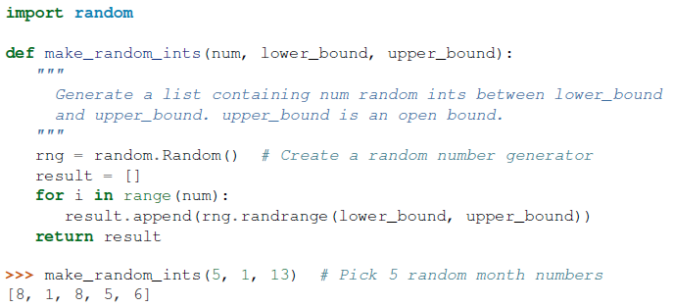
لیست اعداد تصادفی
برای ایجاد لیستی حاوی n عدد تصادفی با حد پایین و بالای مشخص یک راه آن در ذیل بیان شده‌است:
گاهی وجود تکرار در بین اعداد تصادفی ایجاد‌شده مطلوب است؛ مثل نمونه بالا اما اگر اعداد تصادفی را به صورتی که تکراری نباشند بخواهیم ایجاد کنیم...
جلسه 20

Slide 9

لیست اعداد تصادفی (ادامه)
مثلاً پنج ماه متمایز را از 12 ماه بخواهیم تصادفی انتخاب کنیم یک راه‌حل آن است که آن‌ها بُر بزنیم و یک برش پنج‌تایی جدا نماییم.
در درس‌های آماری اولین مثال که در آن اجازه تکرار داریم مسئله‌ای مطرح می‌شود که توپ‌هایی از جعبه بیرون می‌آوریم و با جای‌گذاری یعنی هر توپ که خارج می‌شود شماره آن یادداشت‌شده و به جعبه بازمی‌گردد و دوباره توپ دیگری خارج می‌شود پس احتمال تکرار وجود دارد.
همین مسئله را اگر بدون جای‌گذاری در نظر بگیریم راه‌حل کمی متفاوت خواهد بود چون توپی که یک بار انتخاب می‌شود دیگر به جعبه باز نمی‌گردد و در نتیجه تکرار نخواهد شد.
جلسه 20

Slide 10
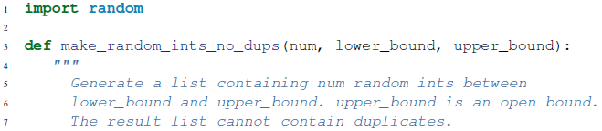
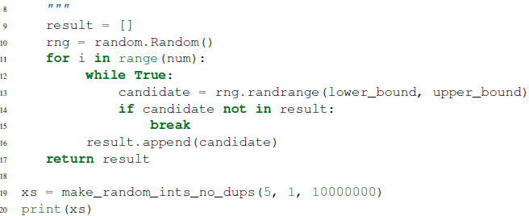
انتخاب بدون جای‌گذاری
راه‌حل «بُر زدن و برش» اگر در یک دامنه کوچک مطرح شود مشکلی نیست امّا وقتی دامنه بسیار بزرگ است این راه‌حل مناسب نیست.
فرض کنید پنچ عدد در بین اعداد 1 تا ده‌ میلیون قرار است انتخاب شوند و جای‌گذاری نداریم. تولید ده میلیون عدد و بُرزدن آنها سپس برش دادن لیست چه میزان کارایی را پایین می‌آورد:
جلسه 20

Slide 11
بازی‌های مبتنی بر شانس
انواع بازی‌های مبتنی بر شانس که در آن انتخاب از بین گزینه‌هایی که مشخص نیستند یا انداختن تاس یا سکه و یا بُرزدن کارت‌ها و انتخاب از بین آنها با استفاده از راه‌حل‌های گفته شده قابل شبیه‌سازی است.
بسته به نوع بازی که آیا جای‌گذاری ممکن است یا خیر می‌توان راه‌حل درست را انتخاب نمود.
جلسه 20

Slide 12
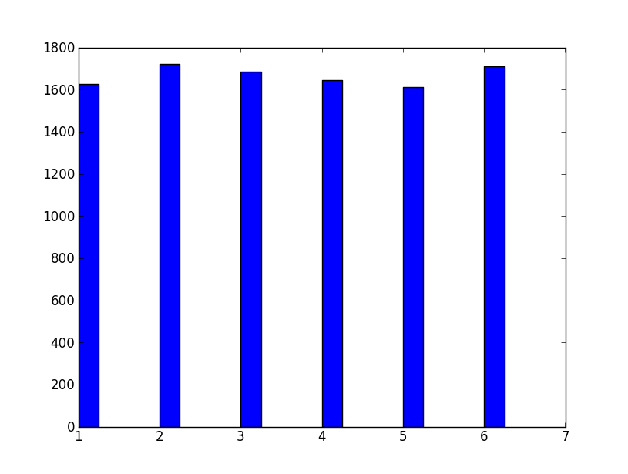
مثال
تابعی بنویسید که با دریافت عدد n به همان تعداد یک تاس را انداخته و با استفاده از یک نمودار میله‌ای تعداد رخدادهای هر عدد را رسم کند.
def dice(n):
''‘Return a list that has number of each number has been occurred '''
rng = random.Random()
result = [0] * 6
for i in range(n):
r = rng.randrange(0, 6)
result[r] += 1
return result
#main
n = int(input('Number of throwing dice: '))
s = dice(n)
ind = list(range(1, 7))
width = .25
bar(ind, s, width)
show()
جلسه 20

Slide 13
روش مونت کارلو
یک الگوریتم محاسباتی است که از نمونه‌گیری تصادفی برای محاسبه نتایج استفاده می‌کند. روش‌های مونت-کارلو معمولاً برای شبیه‌سازی سیستم‌های فیزیکی، ریاضیاتی و اقتصادی استفاده می‌شوند.
از طرف دیگر روش مونت کارلو یک طبقه از الگوریتم‌های محاسبه‌گر می‌باشند که برای محاسبه نتایج خود بر نمونه‌گیری‌های تکرار شونده‌ی تصادفی اتکاء می‌کنند. روش‌های مونت-کارلو اغلب زمان انجام شبیه‌سازی یک سامانه ریاضیاتی یا فیزیکی استفاده می‌شوند.
معمولاً برای اجرای این الگوریتم‌ها از کامپیوتر استفاده می‌شود. گرایش به استفاده از روش‌های مونت-کارلو زمانی بیشتر می‌شود که محاسبه پاسخ دقیق، با کمک الگوریتم‌های قطعی ناممکن یا ناموجه باشد.
جلسه 20

Slide 14

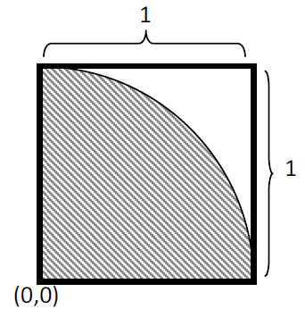
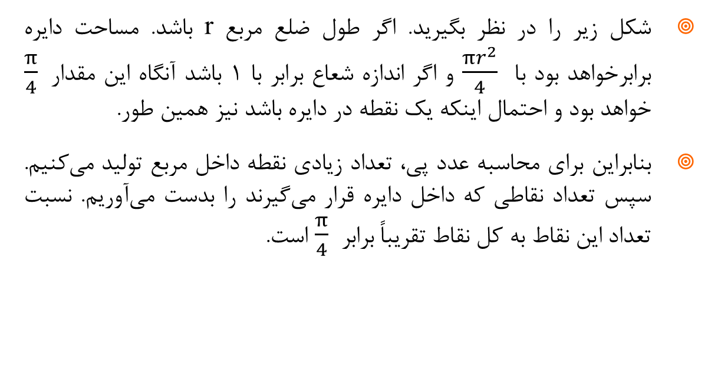
روش مونت-کارلو برای محاسبه π
شکل زیر را در نظر بگیرید. اگر طول ضلع مربع r باشد. مساحت دایره برابرخواهد بود با $\frac{{πr}^{2}}{4}$ و اگر اندازه شعاع برابر با 1 باشد آنگاه این مقدار $\frac{π}{4}$ خواهد بود و احتمال اینکه یک نقطه در دایره باشد نیز همین طور.
بنابراین برای محاسبه عدد پی، تعداد زیادی نقطه داخل مربع تولید می‌کنیم. سپس تعداد نقاطی که داخل دایره قرار می‌گیرند را بدست می‌آوریم. نسبت تعداد این نقاط به کل نقاط تقریباً برابر $\frac{π}{4}$ است.
جلسه 20

Slide 15
برنامه روش مونت-کارلو
from random import random
def rand_point():
''' Return a random point '''
(x, y) = (random(), random())
return (x, y)
def experiment(steps):
''' Run Monte Carlo simulation '''
count = 0
for i in range(steps):
(x, y) = rand_point()
if x ** 2 + y ** 2 < 1: # if (x,y) is in circle
count += 1
return count *4 / steps
تابعی می‌نویسیم که یک نقطه تصادفی در صفحه ایجاد می‌کند.
تابع دوم با استفاده از تابع اول نقاط تصادفی زیادی تولید می‌کند و نقاطی که در دایره قرار می‌گیرند را می‌شماریم و در انتها عدد π را تخمین می‌زنیم.
جلسه 20

Slide 16
ادامه مطلب در جلسه بعد
ادامه توابع تصادفی و شبیه‌سازی
جلسه 20

